Slide 1

TRƯỜNG TIỂU HỌC LÊ NGỌC HÂN
TOÁN – LỚP 4B
LUYỆN TẬP – TRANG 122
GIÁO VIÊN: NGUYỄN THỊ HIỀN ANH

Slide 2



Slide 3
Muốn so sánh hai phân số khác mẫu số ta làm thế nào?
Muốn so sánh hai phân số khác mẫu số, ta có thể quy đồng mẫu số hai phân đó, rồi sánh các tử số của hai phân số mới.

Slide 4
Toán
Luyện tập (Tr.122)

Slide 5
Bài 1: So sánh hai phân số:
a)
và
b)
và

Slide 6


Bài 1:
a) $\frac{5}{8}$ …. $\frac{7}{8}$
b) $\frac{15}{25}$ và $\frac{4}{5}$
Ta có $\frac{4}{5}$ = $\frac{4 x 5}{5 x 5}$ = $\frac{20}{25}$. Vì $\frac{15}{25}$ <$\frac{20}{25}$ nên $\frac{15}{25}$ < $\frac{4}{5}$
Hai phân số có cùng mẫu số, phân số nào có tử số lớn hơn thì phân số đó lớn hơn và ngược lại.
<
(MSC: 25)
(5)
QĐMS
So sánh 2 PS cùng Mẫu số
So sánh 2 PS đề bài yêu cầu

Slide 7
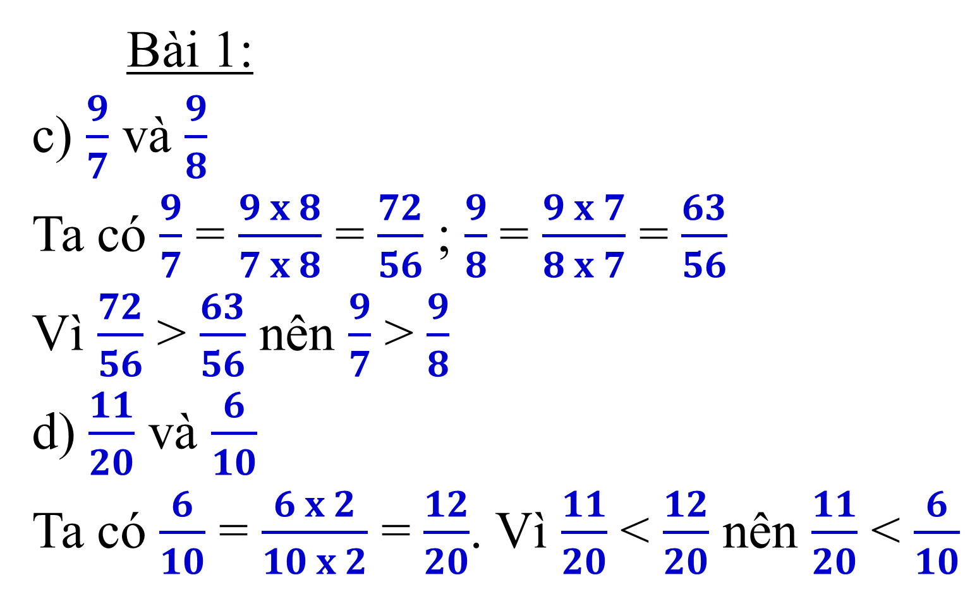
Bài 1:
c) $\frac{9}{7}$ và $\frac{9}{8}$
Ta có $\frac{9}{7}$ = $\frac{9 x 8}{7 x 8}$ = $\frac{72}{56}$ ; $\frac{9}{8}$= $\frac{9 x 7}{8 x 7}$ = $\frac{63}{56}$
Vì $\frac{72}{56}$ > $\frac{63}{56}$ nên $\frac{9}{7}$ > $\frac{9}{8}$
d) $\frac{11}{20}$ và $\frac{6}{10}$
Ta có $\frac{6}{10}$ = $\frac{6 x 2}{10 x 2}$ = $\frac{12}{20}$. Vì $\frac{11}{20}$ < $\frac{12}{20}$ nên $\frac{11}{20}$ < $\frac{6}{10}$
(MSC: 56)
(8)
(7)
(MSC: 20)
(2)
So sánh 2 PS cùng Mẫu số
So sánh 2 PS đề bài yêu cầu
QĐMS

Slide 8
Bài 2: So sánh hai phân số bằng hai cách khác nhau:
a)
b)

Slide 9
Bài 2: So sánh hai phân số bằng hai cách khác nhau:
a)
Cách 1:
Cách 2:

Slide 10

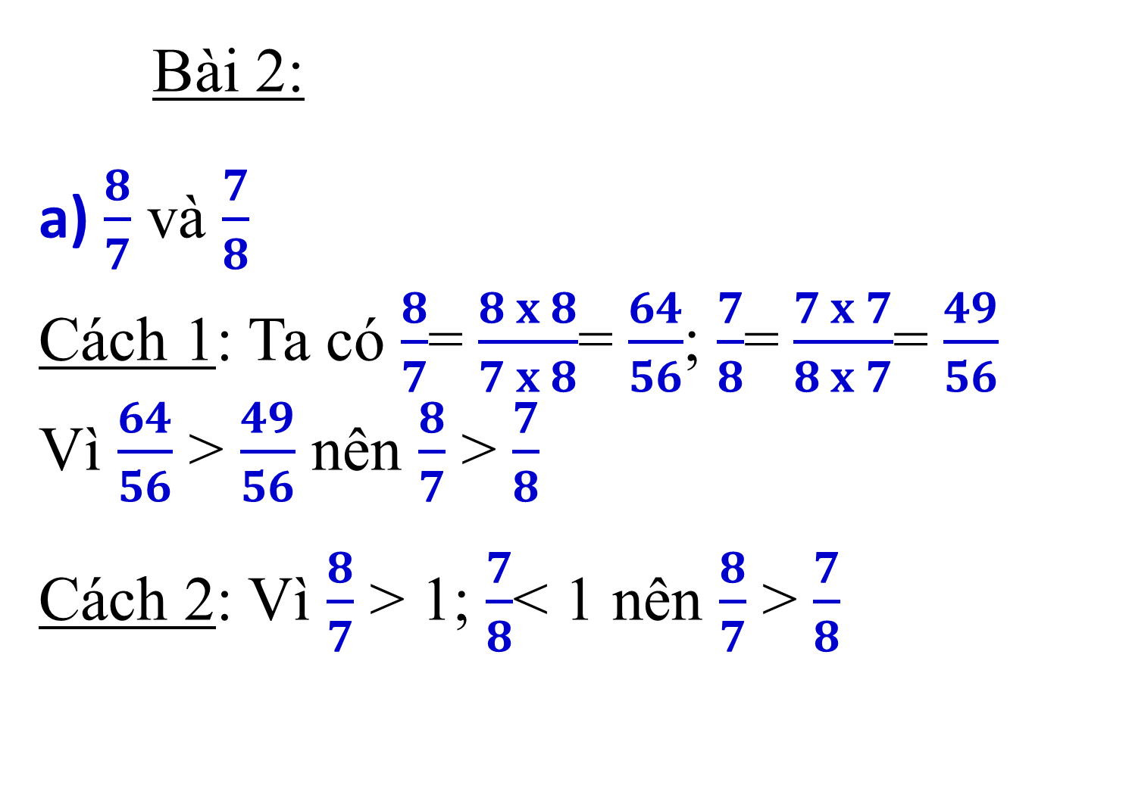
Bài 2:
a) $\frac{8}{7}$ và $\frac{7}{8}$
Cách 1: Ta có $\frac{8}{7}$= $\frac{8 x 8}{7 x 8}$= $\frac{64}{56}$; $\frac{7}{8}$= $\frac{7 x 7}{8 x 7}$= $\frac{49}{56}$
Vì $\frac{64}{56}$ > $\frac{49}{56}$ nên $\frac{8}{7}$ > $\frac{7}{8}$
Cách 2: Vì $\frac{8}{7}$ > 1; $\frac{7}{8}$< 1 nên $\frac{8}{7}$ > $\frac{7}{8}$
(MSC: 56)
(8)
(7)
Cách 1: Quy đồng mẫu số
Cách 2: So sánh với số trung gian (so sánh với 1)

Slide 11
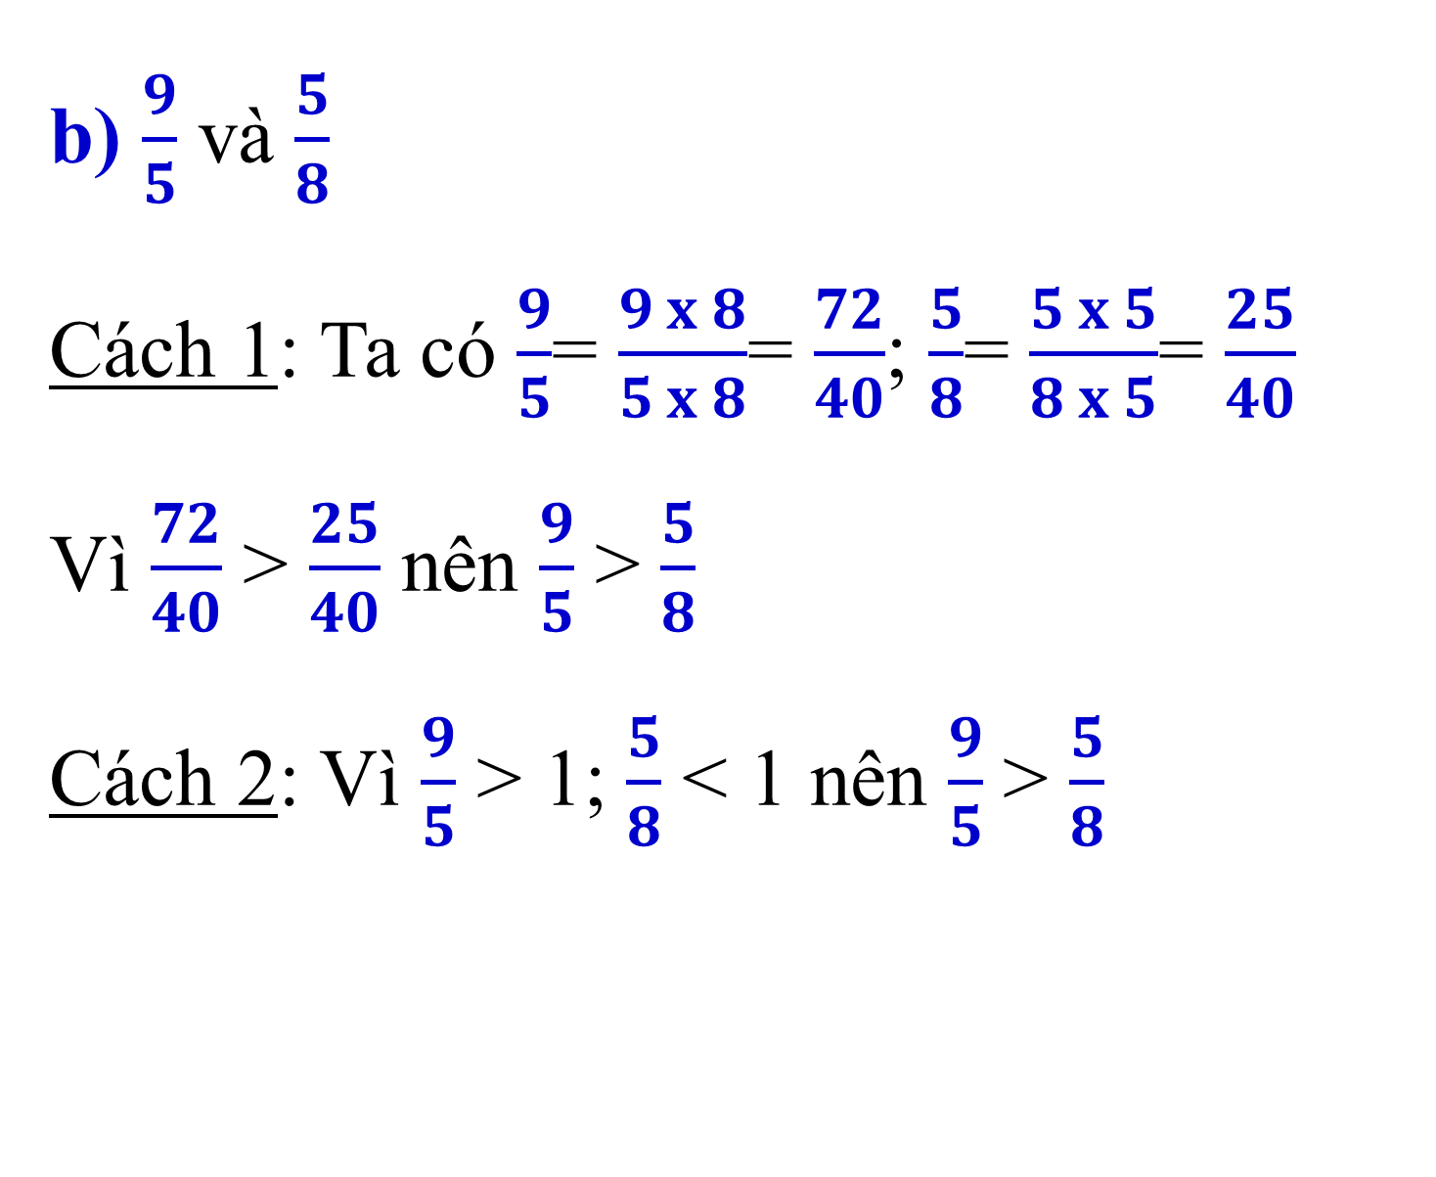
b) $\frac{9}{5}$ và $\frac{5}{8}$
Cách 1: Ta có $\frac{9}{5}$= $\frac{9 x 8}{5 x 8}$= $\frac{72}{40}$; $\frac{5}{8}$= $\frac{5 x 5}{8 x 5}$= $\frac{25}{40}$
Vì $\frac{72}{40}$ > $\frac{25}{40}$ nên $\frac{9}{5}$ > $\frac{5}{8}$
Cách 2: Vì $\frac{9}{5}$ > 1; $\frac{5}{8}$ < 1 nên $\frac{9}{5}$ > $\frac{5}{8}$
(MSC: 40)
(8)
(5)

Slide 12
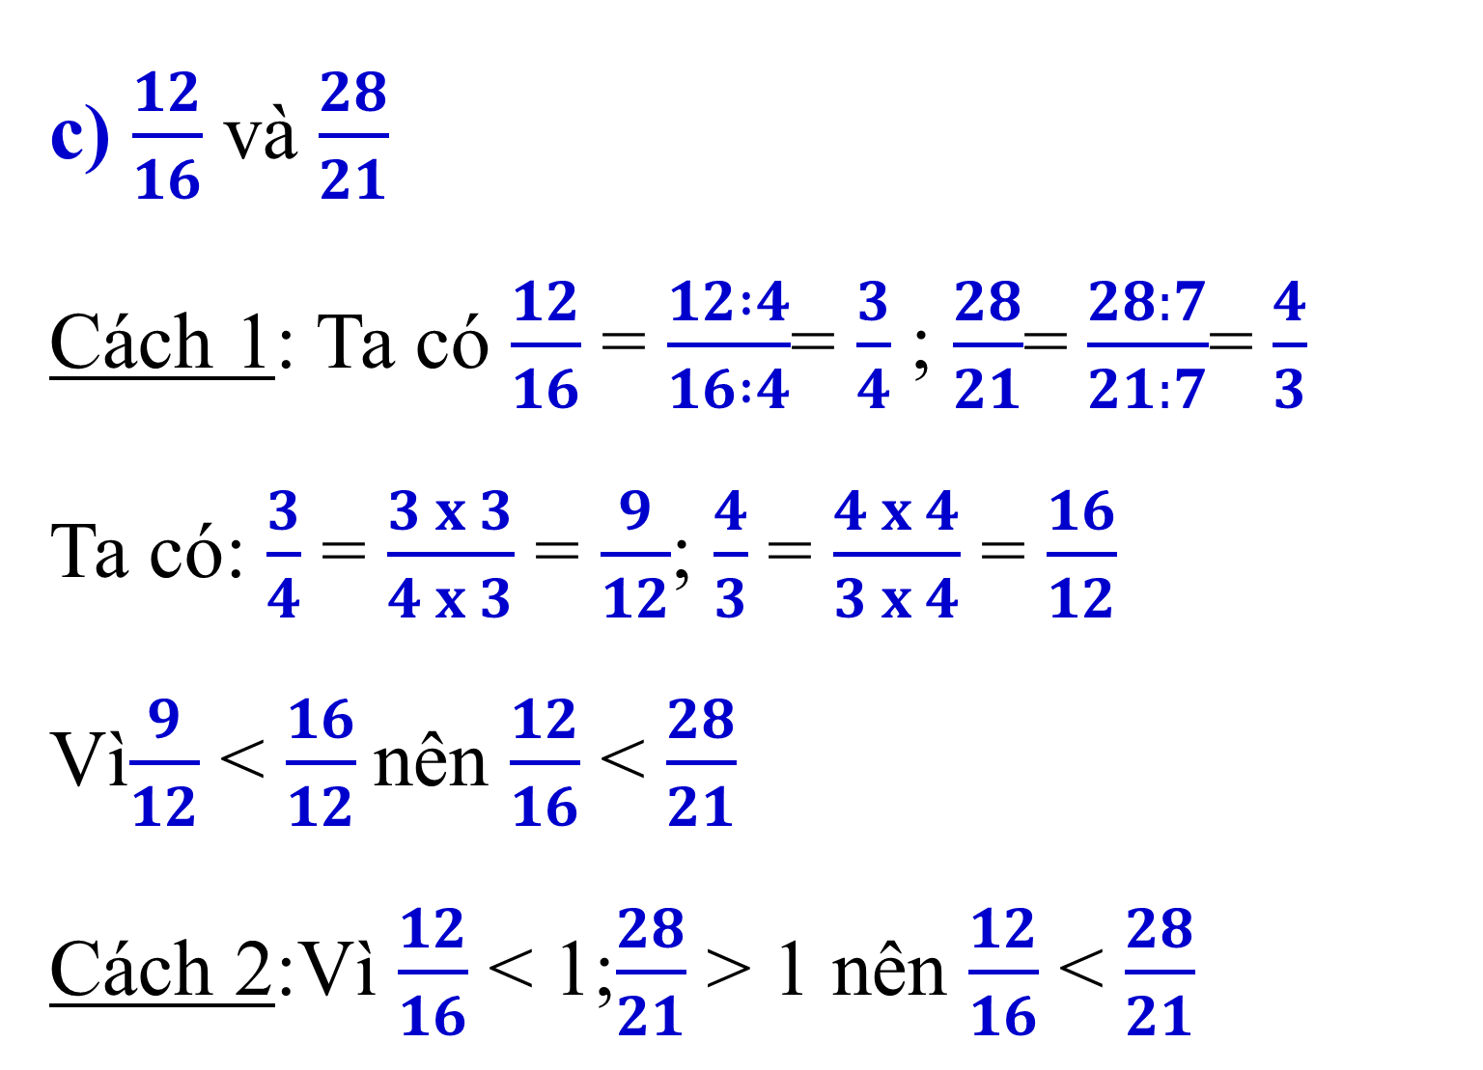
c) $\frac{12}{16}$ và $\frac{28}{21}$
Cách 1: Ta có $\frac{12}{16}$ = $\frac{12 :4}{16 :4}$= $\frac{3}{4}$ ; $\frac{28}{21}$= $\frac{28:7}{21:7}$= $\frac{4}{3}$
Ta có: $\frac{3}{4}$ = $\frac{3 x 3}{4 x 3}$ = $\frac{9}{12}$; $\frac{4}{3}$ = $\frac{4 x 4}{3 x 4}$ = $\frac{16}{12}$
Vì$\frac{9}{12}$ < $\frac{16}{12}$nên $\frac{12}{16}$ < $\frac{28}{21}$
Cách 2:Vì $\frac{12}{16}$ < 1;$\frac{28}{21}$ > 1 nên $\frac{12}{16}$ < $\frac{28}{21}$
Nhận xét: 2 phân số chưa tối giản

Slide 13
Bài 3: So sánh hai phân số cùng tử số:
a)
Ví dụ: So sánh
và
vì
nên
Nhận xét: Trong hai phân số (khác 0) có tử số bằng nhau, phân số nào có mẫu số bé hơn thì phân số đó lớn hơn.

Slide 14

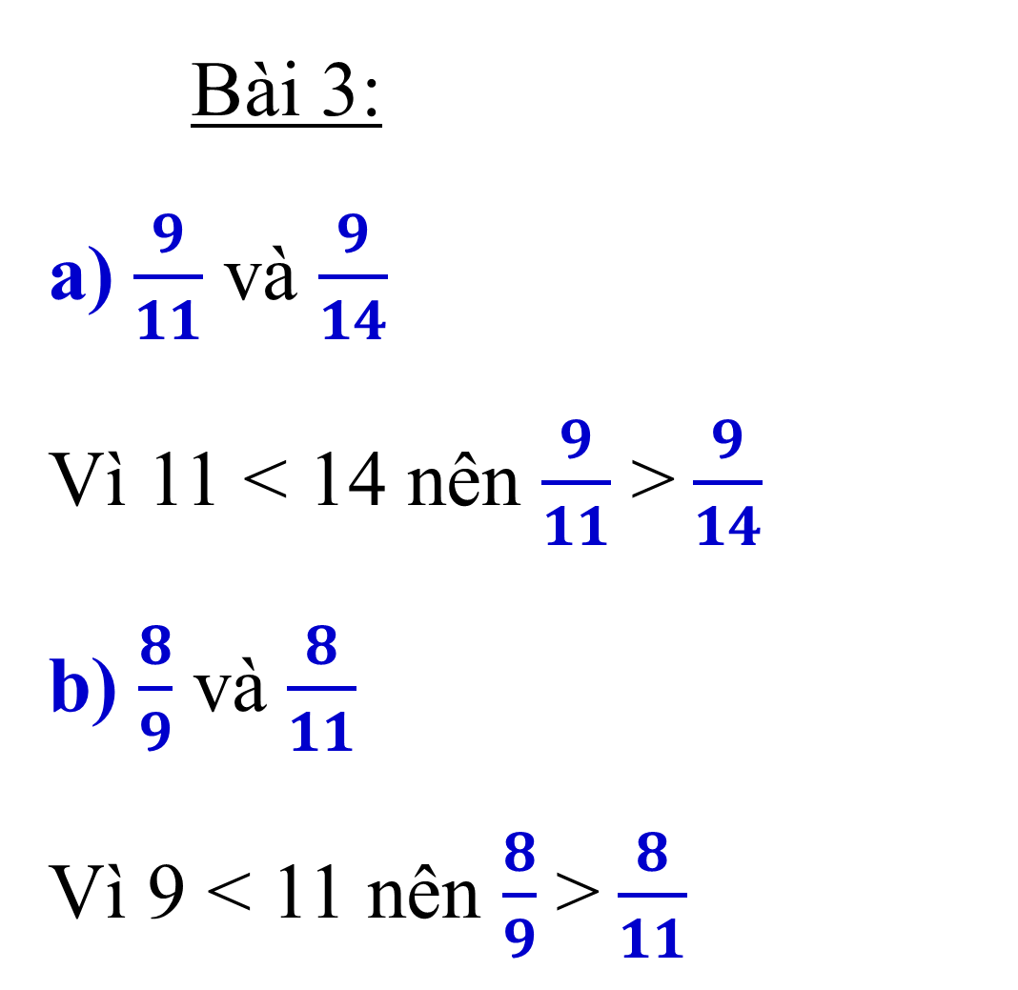
Bài 3:
a) $\frac{9}{11}$ và $\frac{9}{14}$
Vì 11 < 14 nên $\frac{9}{11}$ >$\frac{9}{14}$
b) $\frac{8}{9}$ và $\frac{8}{11}$
Vì 9 < 11 nên $\frac{8}{9}$ >$\frac{8}{11}$
Hai phân số (khác 0) có cùng tử số, phân số nào có mẫu số lớn hơn thì phân số đó bé hơn và ngược lại.

Slide 15

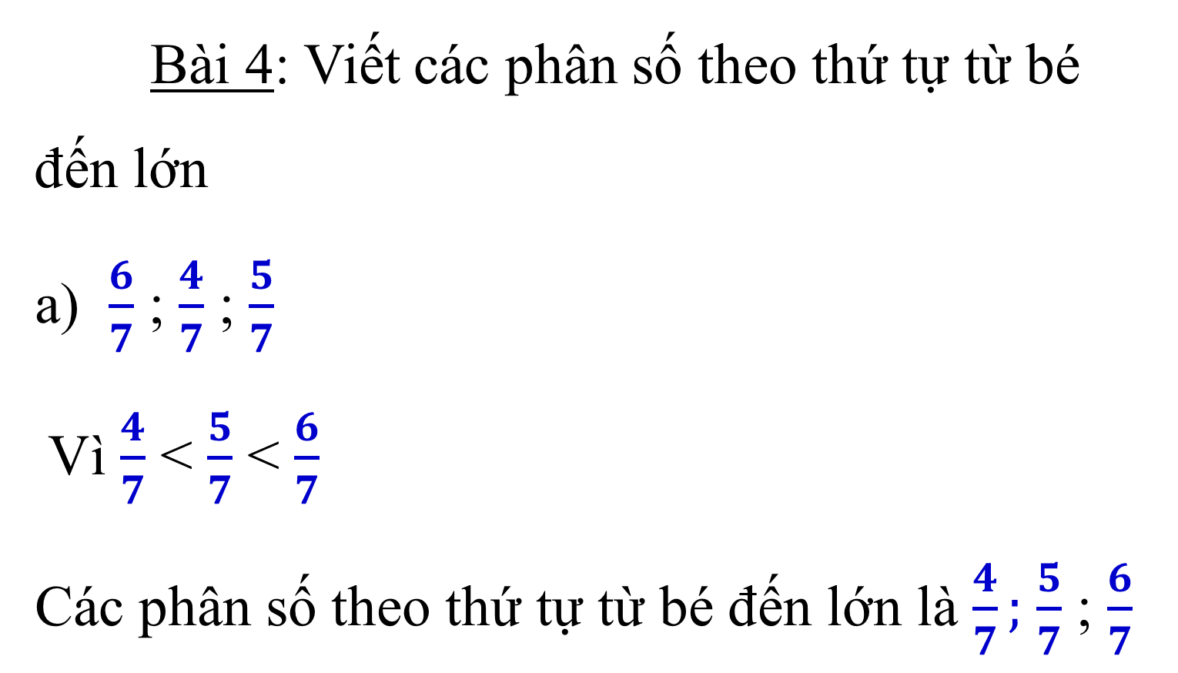
Bài 4: Viết các phân số theo thứ tự từ bé đến lớn
a) $\frac{6}{7}$ ; $\frac{4}{7}$ ; $\frac{5}{7}$
Vì $\frac{4}{7}$ < $\frac{5}{7}$ < $\frac{6}{7}$
Các phân số theo thứ tự từ bé đến lớn là $\frac{4}{7};$ $\frac{5}{7}$ ; $\frac{6}{7}$
Nhận xét: 3 phân số cùng Tử số

Slide 16
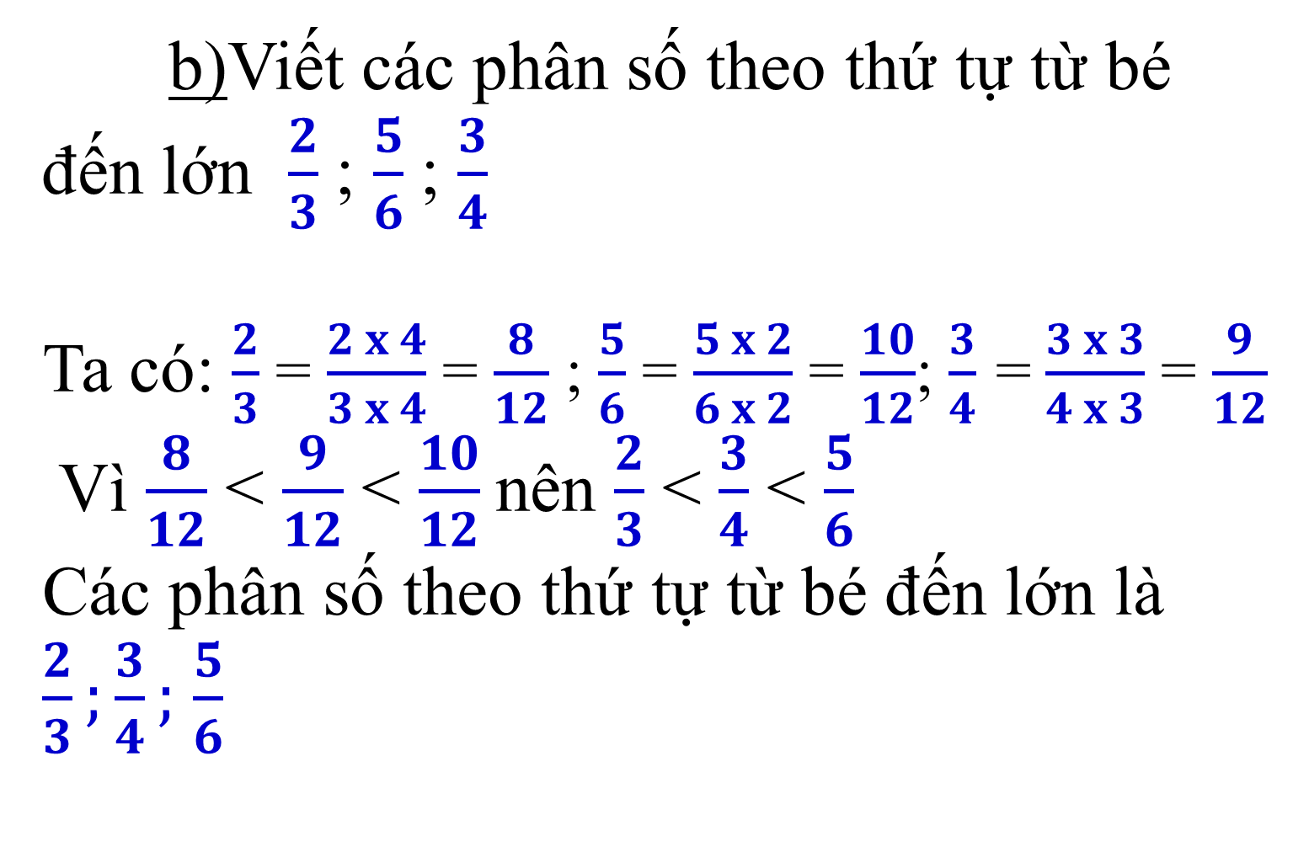
b)Viết các phân số theo thứ tự từ bé đến lớn $\frac{2}{3}$ ; $\frac{5}{6}$ ; $\frac{3}{4}$
Ta có: $\frac{2}{3}$ = $\frac{2 x 4}{3 x 4}$ = $\frac{8}{12}$ ; $\frac{5}{6}$ = $\frac{5 x 2}{6 x 2}$ = $\frac{10}{12}$; $\frac{3}{4}$ =$\frac{3 x 3}{4 x 3}$ = $\frac{9}{12}$
Vì $\frac{8}{12}$ < $\frac{9}{12}$ < $\frac{10}{12}$nên $\frac{2}{3}$ < $\frac{3}{4}$ < $\frac{5}{6}$
Các phân số theo thứ tự từ bé đến lớn là $\frac{2}{3};\frac{3}{4};$ $\frac{5}{6}$
(MSC: 12)
(4)
(2)
(3)

Slide 17

Dặn dò
Học thuộc lòng cách so sánh hai phân số có cùng tử số
Chuẩn bị bài sau: Luyện tập chung

